Slide 1
P2.ETIQUETADOR
INTEL·LIGÈNCIA ARTIFICIAL
Oriol Muñoz (1632753)
Marc Belmonte(1633672)
Arnau Trucharte(1634802)

Slide 2
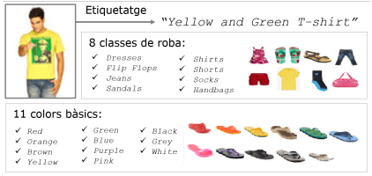
INTRODUCCIÓ DE LA PRÀCTICA
PROBLEMA PROPOSAT
Ens proposen un problema que es basa a crear un programa capaç de diferenciar imatges de dues formes, a través de color i a través d'unes etiquetes ( pantalons, mitjons, faldilles... )
Aquests problemes, els hem d'implementar amb els algorismes k-means i KNN.

Slide 3
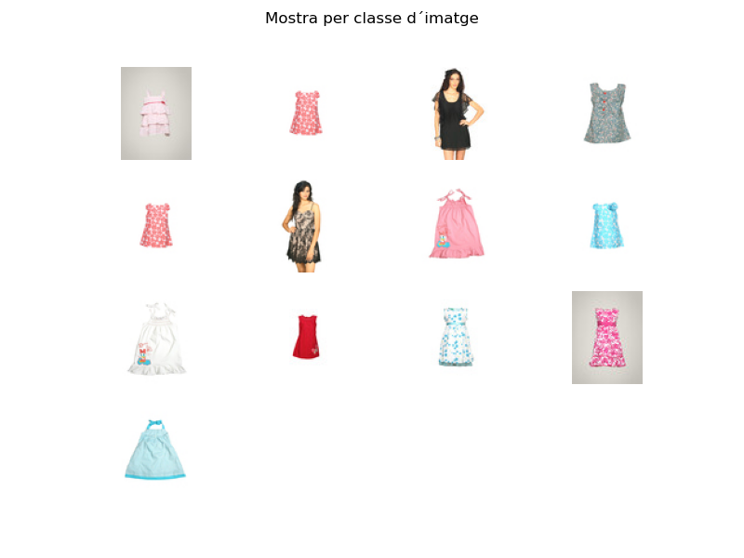
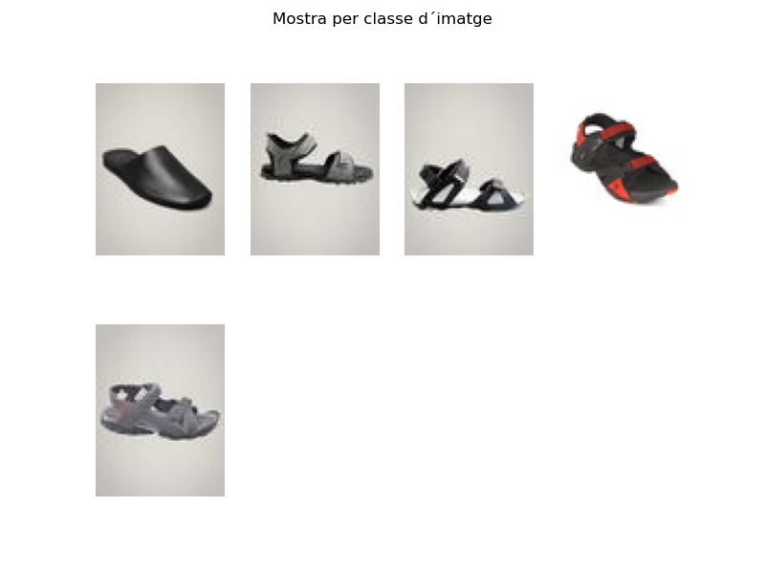
INTRODUCCIÓ DE LA PRÀCTICA
KNN
KNN troba els k veïns més propers a una mostra desconeguda i prediu la seva classe o valor objectiu basant-se en les etiquetes d'aquests veïns. En el nostre cas, utilitzem aquest algorisme per classificar segons les etiquetes

Slide 4
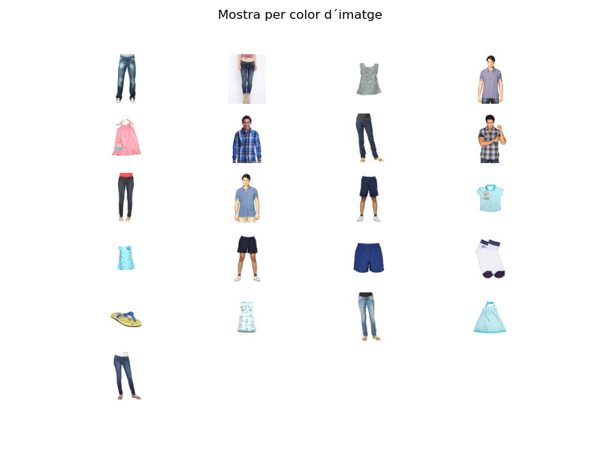
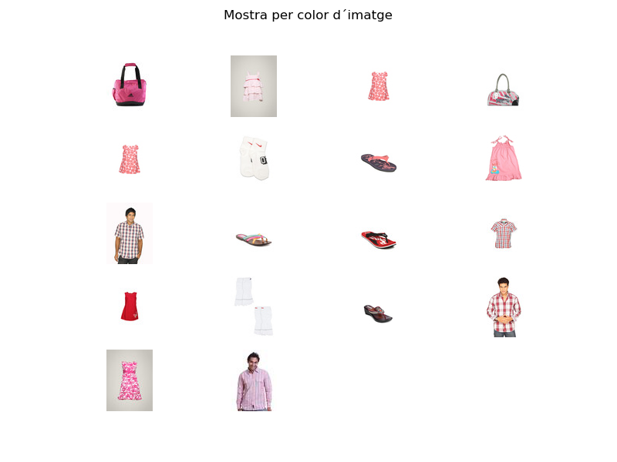
INTRODUCCIÓ DE LA PRÀCTICA
KMEANS
Kmeans és un algoritme d'agrupament que divideix dades en k clusters. S'inicia amb un número determinat de centroids, després es reassignen els punts als centroids més propers i es recalculen els centroids. Aquest procés es repeteix fins a la convergència, obtenint k clusters finals.

Slide 5
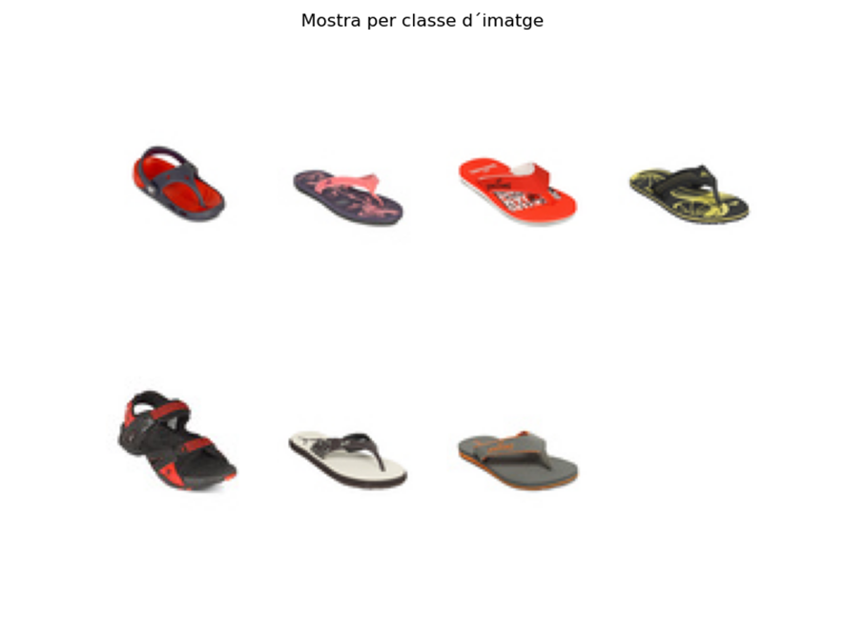
Anàlisi KNN
retrieval_by_shape

Slide 6
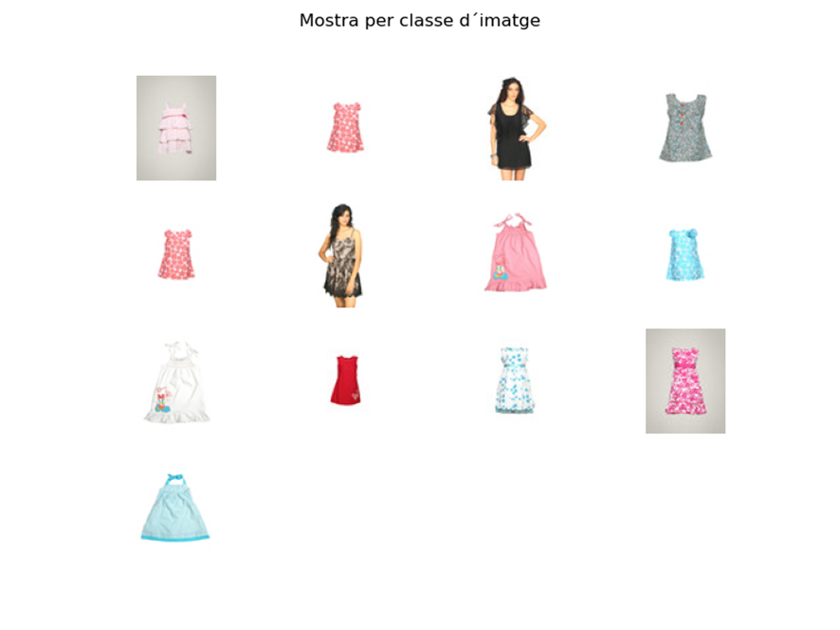
Anàlisi KNN
retrieval_by_shape

Slide 7
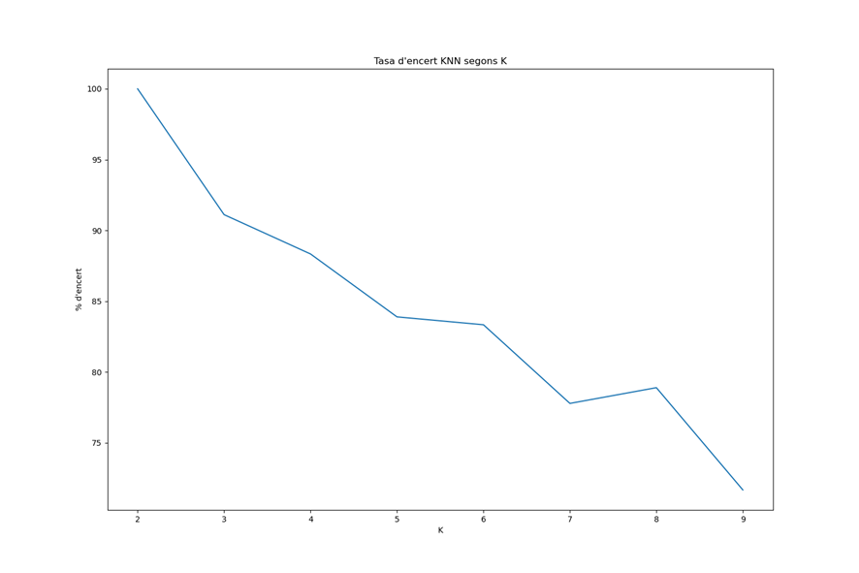
Anàlisi KNN
Get_shape_accuracy

Slide 8
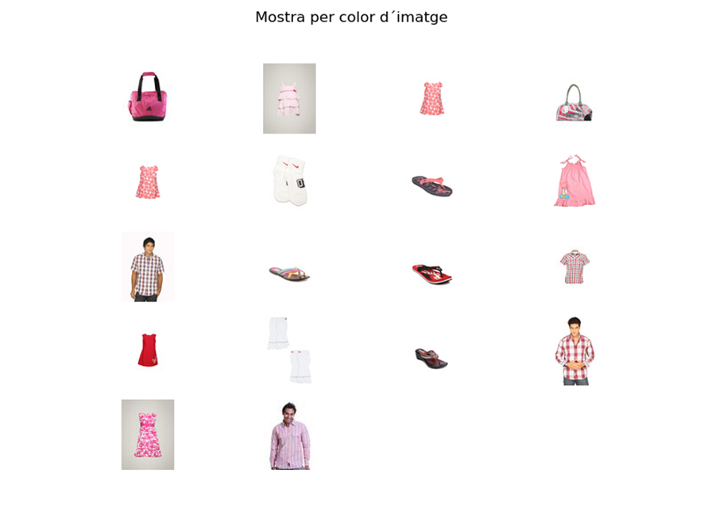
Anàlisi Kmeans
retrieval_by_color

Slide 9

Anàlisi Kmeans
retrieval_by_color

Slide 10
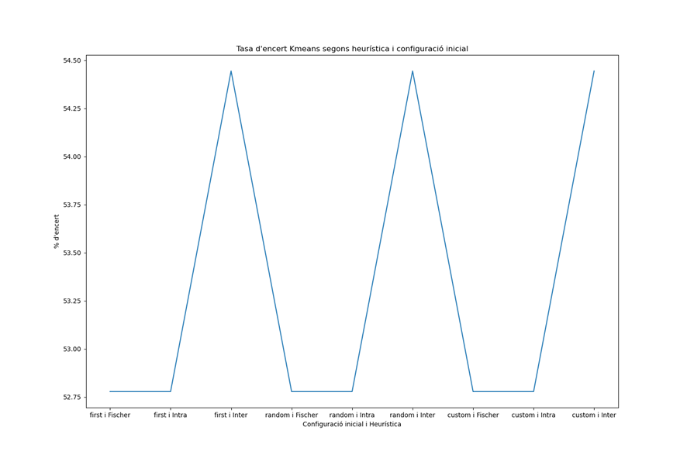
Millores Kmeans
get_color_accuracy
(sense cropped)

Slide 11
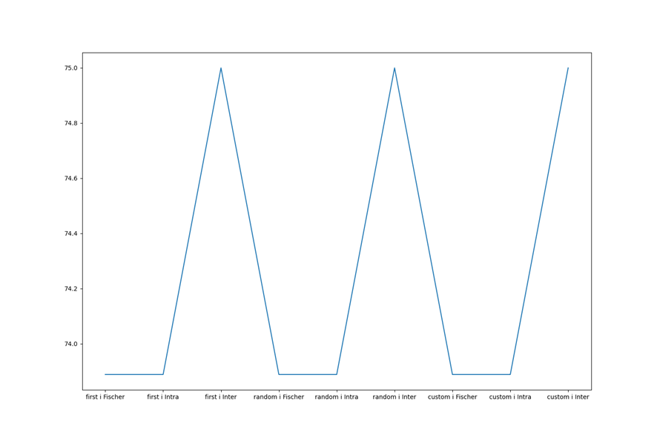
Millores Kmeans
get_color_accuracy

Slide 12
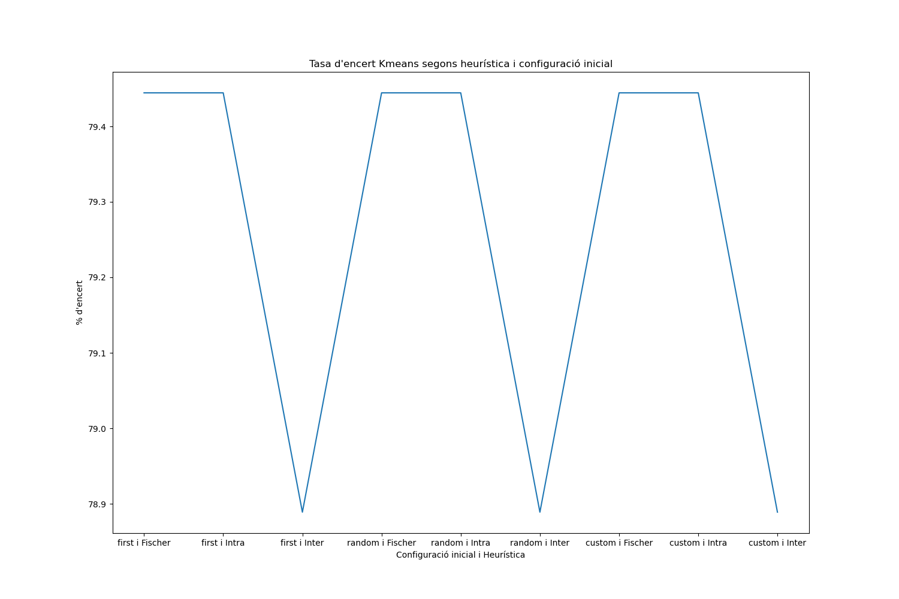
Millores Kmeans
get_color_accuracy

Slide 13
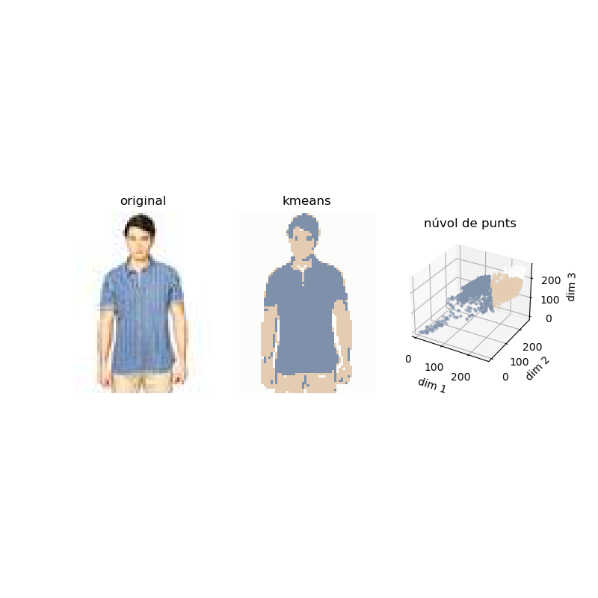
Millores Kmeans
kmean_statistic
Sense cap millora

Slide 14

Millores Kmeans
kmean_statistic
Fischer | Intraclass

Slide 15
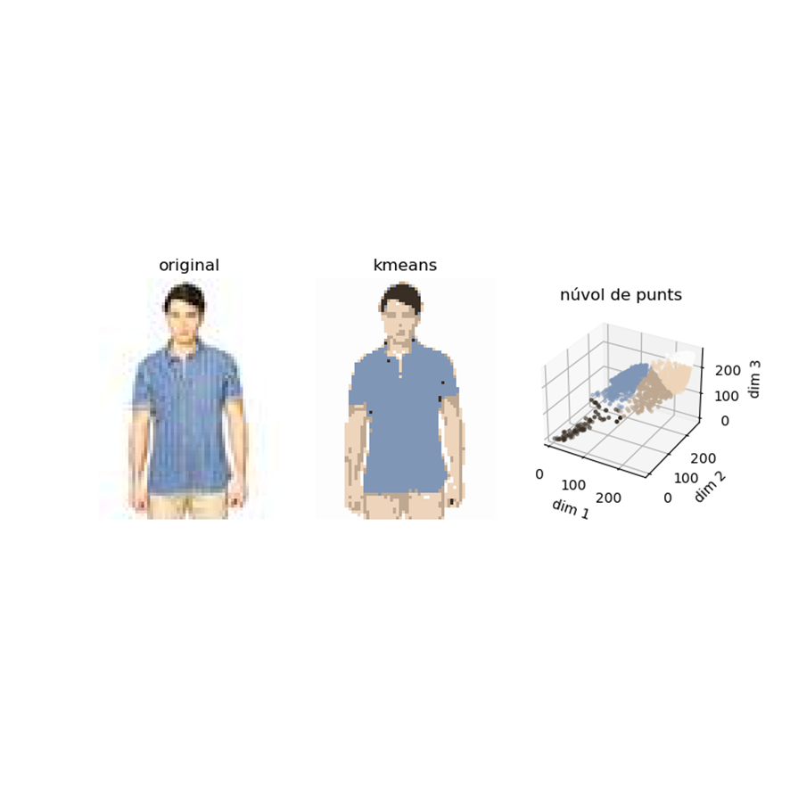
Millores Kmeans
kmean_statistic
Interclass

Slide 16
CONCLUSIONS
En el cas del KMEANS hem observat que el mètode interclass ens dona més resultats independentment de la configuració inicial.
No hem aconseguit millores importants canviant les configuracions inicials
En el KNN hem comprovat també que la millor k és dos mitjançant diversos testos.
També ens hem adonat que és molt complicat aconseguir un 100% de precisió

